Slide 1
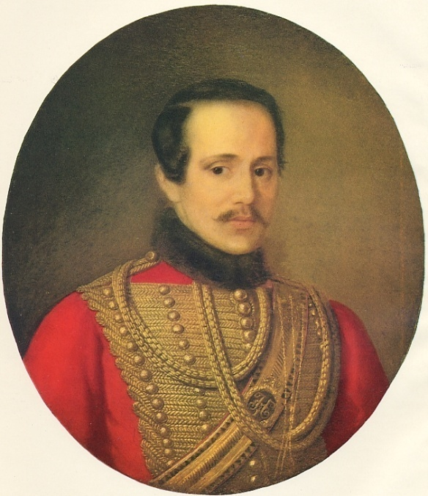
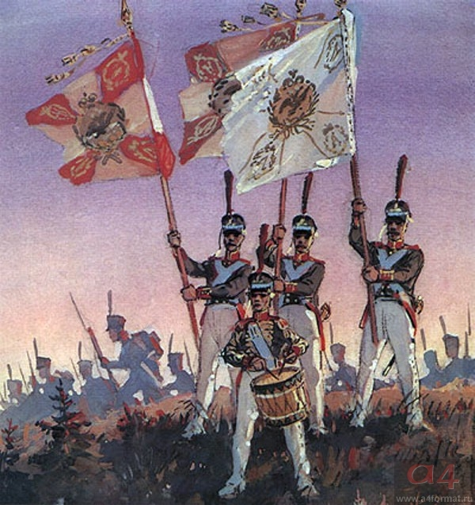
М.Ю.Лермонтов.
Детские годы. «Бородино».

Slide 2
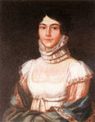
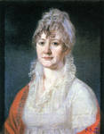
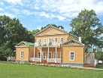
Родные М.Ю.Лермонтова
Ю.П.Лермонтов
М.М.Лермонтова
Е.А.Арсеньева
Москва в 1814 году
Тарханы

Slide 3
Детство М.Ю.Лермонтова
По небу полуночи ангел летел И тихую песню он пел, И месяц, и звезды, и тучи толпой Внимали той песне святой.

Slide 4
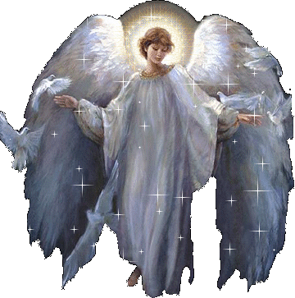
Молитва

Slide 5
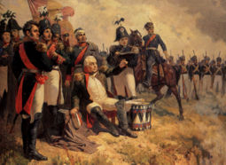
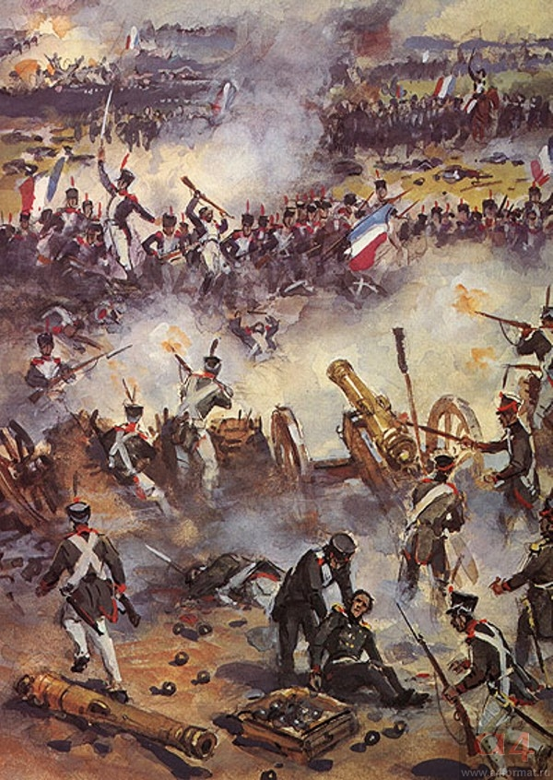
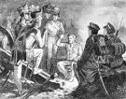
Бородинское сражение
Кутузов во время Бородинской битвы.
А. Шепелюк, 1951 г.

Slide 6
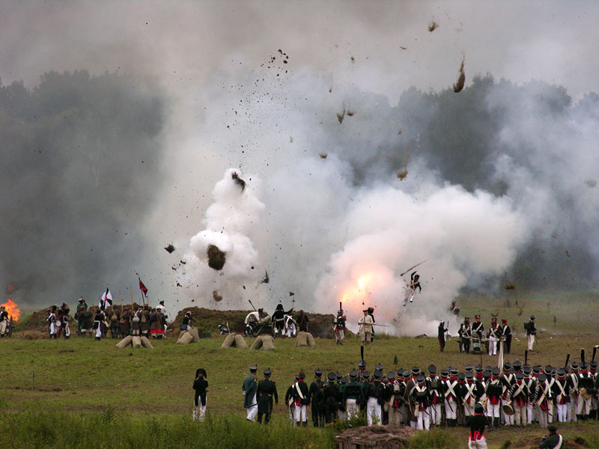
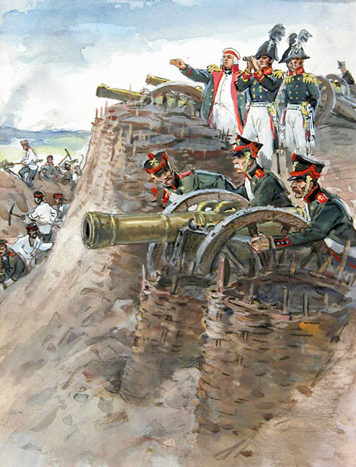
Редут – земляное укрепление с наружным валом и возвышением.

Slide 7
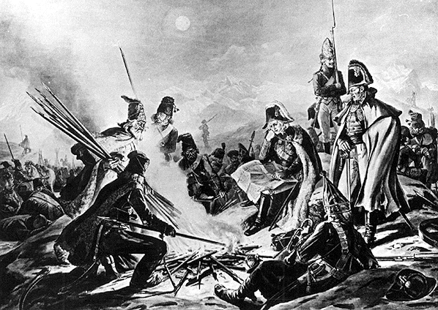
Бивак – стоянка войска для ночлега под открытым небом.

Slide 8
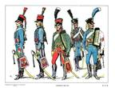
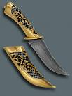
пушка
лафет
заряд
султан
кивер
булат

Slide 9
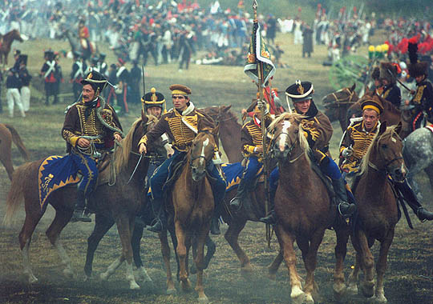
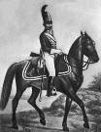
Уланы - наряду с гусарами род легкой кавалерии. Главной отличительной особенностью улан всех армий был квадратный верх кивера (она же шапка-конфедератка), а также то, что основным их вооружением, наряду с саблями, были пики.
Драгуны - вид кавалерии, относившейся к тяжелой и предназначенной для действий как в конном, так и в пешем строю.

Slide 10
Бородинская битва

Slide 11
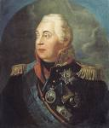
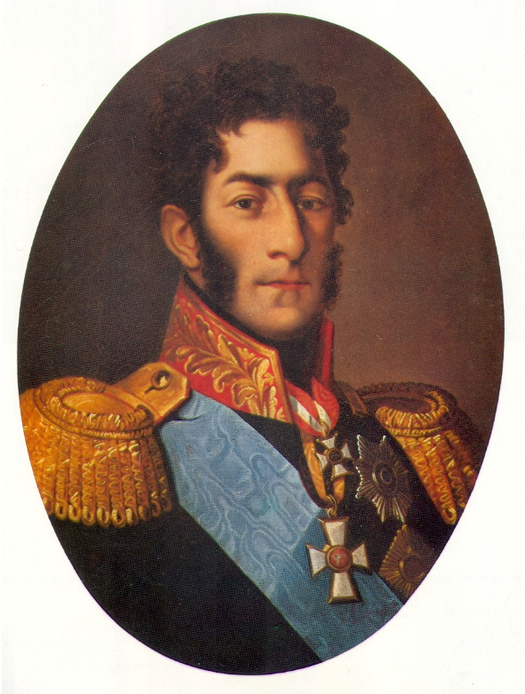
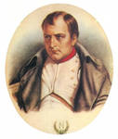
М.И.Кутузов
П.И.Багратион
Наполеон

Slide 12
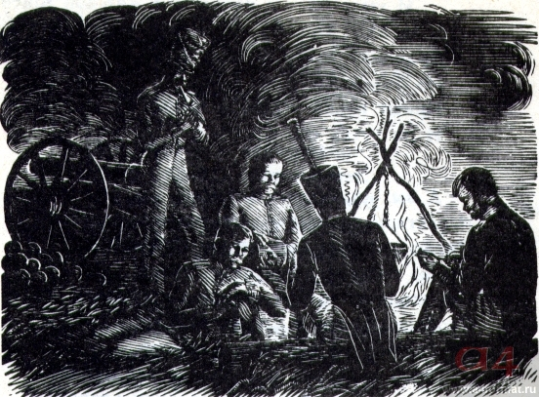
Характеристика рассказчика, молодого солдата
 | Материалы стихотворения, читательские предположения
Кто он?
Возраст
Внешний облик
Манера держаться
Особенности речи
Характер

Slide 13
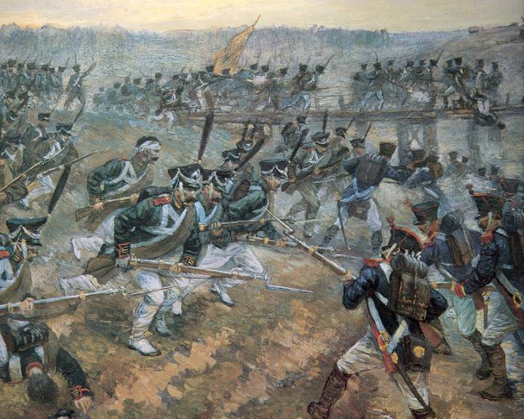
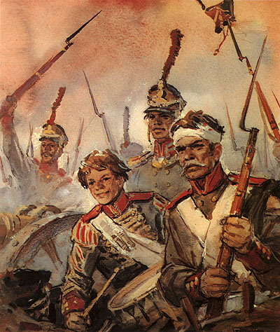
«У наших ушки на макушке» – шутливо-добродушное, образное выражение о насторожившемся
человеке, взятое из народного языка;
«зимние квартиры» – домой, в свои жилища
«Угощу я друга» – употребляется в переносном значении: в этом выражении «сказывается и
решимость отбить врага, и насмешка русского солдата над самоуверенным врагом, что является
признаком его силы, сознания превосходства над врагом»;
«Уж мы пойдём ломить стеною» – стремление выступить против врага всей массой,
сомкнутым строем;
«Рожден был хватом» – хват – бойкий человек, ловкач;
«Носились знамена, как тени» – переносное значение выражения, означающего быстроту
действия воинских сил;
«Есть разгуляться где на воле» – фраза рисует широту русской души и мощь русской армии.
«Да, были люди в наше время, могучее, лихое племя» – поколение;
«Москва, спалённая пожаром
Французу отдана» - приставка ОТ указывает, что Москву не сдали, а оставили, чтобы спасти Россию;
« Не смеют, что ли командиры
Чужие изорвать мундиры о русские штыки» – предложение выражает нетерпение солдат вступить в жестокий бой;

Slide 14
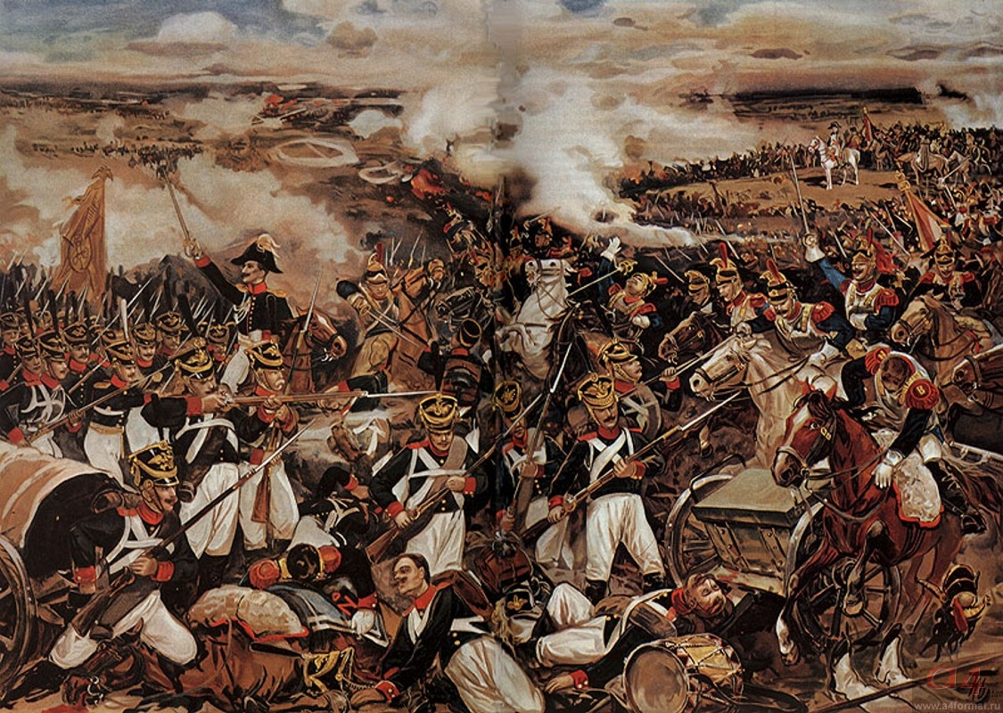

Slide 15
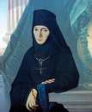
Игуменья Мария (Тучкова)
Женский монастырь, основанный матушкой Марией (Тучковой)
Бородино. Вдова Тучкова ищет тело своего мужа.
Бородинский хлеб

Slide 16
СИМФОРА
АЛЛЕГОРИЯ
ТРОПЫ
СРАВНЕНИЕ
образное выражение, построенное на сопоставлении двух предметов, понятий или состояний, обладающих общим признаком, за счет которого усиливается художественное значение первого предмета.
посредством слов — как, точно, будто, словно и т.д
при посредстве творительного падежа
при помощи родительного падежа
выражающее превосходную степень состояния
СИНЕКДОХА
один из тропов, стилистическая фигура, представляющая собой вид метонимии; упоминаются отношения количества: большее вместо меньшего или, наоборот, меньшее вместо большего.
Называется целое вместо части
2) Упоминается часть вместо целого
3) Употребляется определенное большое число, вместо неопределенного множества
4) Называется единственное число вместо множественного
МЕТОНИМИЯ
замена слова или понятия другим словом, имеющим причинную связь с первым.
Упоминание имени автора, вместо его произведений
2) Упоминание произведения или биографических деталей, по которым угадывается данный автор
3) Указание на признаки лица или предмета вместо упоминания самого лица или предмета
4) Перенесение свойств или действий предмета на другой предмет
ИРОНИЯ
тонкая насмешка, прикрытая внешней учтивостью; этот стилистический прием называется также антифразис
СИМФОРА
высшая форма метафорического выражения, в котором опущено посредствующее звено сравнения и даны характерные для предмета признаки, вследствие чего образ не названного прямо предмета ощущается как чистое художественное представление, совпадающее с понятием о предмете
ПЕРИФРАЗ
стилистический прием, заключающийся в замене какого-либо слова или словосочетания описательным оборотом речи, в котором указаны признаки неназванного прямо предмета. П. строится на принципе развернутой метонимии
ОЛИЦЕТВОРЕНИЕ или прозопопе́я
стилистическая фигура, состоящая в том, что при описании животных или неодушевленных предметов они наделяются человеческими чувствами, мыслями и речью
АЛЛЕГОРИЯ
иносказание; изображение отвлеченной идеи посредством конкретного, отчетливо представляемого образа: весы — правосудие
ЭПИТЕТ
образная характеристика какого-либо лица, явления или предмета посредством выразительного метафорического прилагательного. Как художественную деталь эпитет нельзя смешивать с определительными прилагательными. Например, прилагательные «белый снег» или «мягкий снег» будут просто предметными и логическими определениями, но в выражениях «сахарный снег» или «лебяжий снег» прилагательные являются эпитетом, потому что они дают дополнительную, художественную характеристику.
ОКСЮМОРОН
стилистическая фигура, сочетание контрастных по значению слов, создающих новое понятие или представление, например «сухое вино», «честный вор»
ГИПЕРБОЛА
стилистическая фигура, образное выражение, преувеличивающее какое-либо действие, предмет, явление; употребляется в целях усиления художественного впечатления.
ЛИТОТА
стилистическая фигура, определение какого-либо понятия или предмета путем отрицания противоположного. Таковы, например, бытовые Л.: «он неглупый», вместо «он умный»
МЕТАФОРА
в основе лежит неназванное сравнение предмета с каким-либо другим предметом на основании признака, общего для обоих сопоставляемых членов.
Если метафорическое выражение как образное подобие какого-то сложного жизненного явления раскрывается на протяжении большого отрезка или целого стихотворения, то такая М. называется развернутой метафорой.
МЕТАФОРА
ПЕРИФРАЗ
ЭПИТЕТ
ОЛИЦЕТВОРЕНИЕ
ОКСЮМОРОН
МЕТОНИМИЯ
СРАВНЕНИЕ
ИРОНИЯ
ГИПЕРБОЛА
ЛИТОТА
СИНЕКДОХА

Slide 17
Тема и идея произведения
Тема – то, о чём рассказывает писатель.
Идея художественного произведения — его главная мысль о том основном
круге явлений,
которые изображены в этом произведении.

Slide 18
Домашнее задание
Подготовьте выразительное чтение наизусть стихотворения.
Составьте киносценарий по самому интересному для вас эпизоду стихотворения (по желанию).

Slide 19
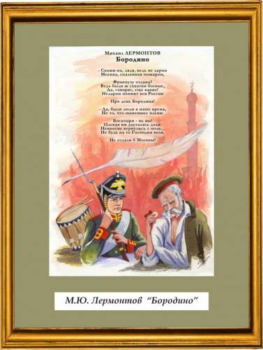
Спасибо за работу на уроке!

